Slide 2
Certifying Low-Level Programs with Hardware Interrupts and Preemptive Threads. PLDI’08
Local rely-guarantee reasoning. POPL’09
A rely-guarantee-based simulation for verifying concurrent program transformations POPL’12
Modular Verification of Linearizability with Non-Fixed Linearization Points PLDI’13
Compositional Verification of Termination-Preserving Refinement of Concurrent Programs CSL-LICS’14
A Program Logic for Concurrent Objects under Fair Scheduling POPL’16
A Practical Verification Framework for Preemptive OS Kernels CAV’16

Slide 3
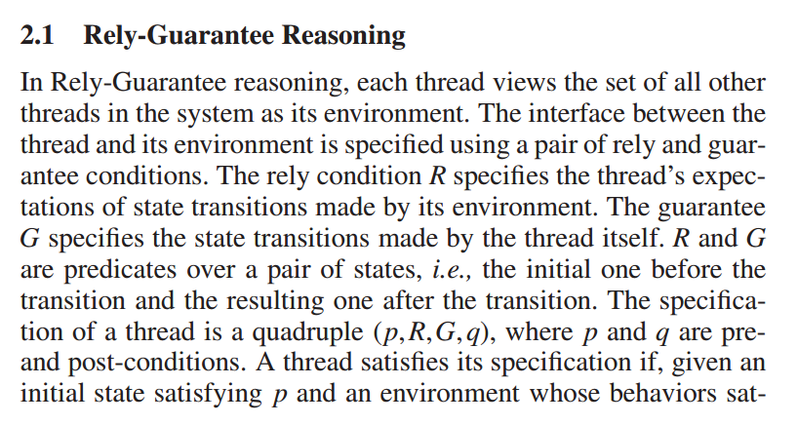
rely-guarantee

Slide 4
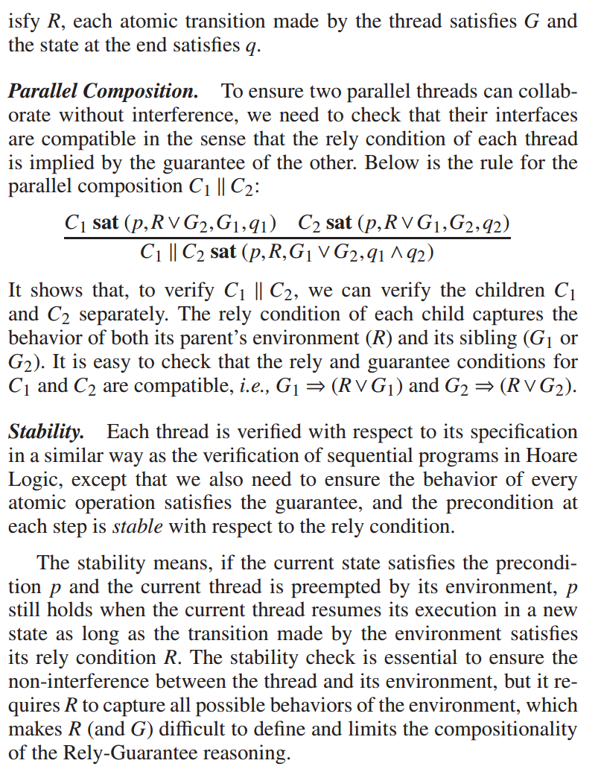
rely-guarantee

Slide 5
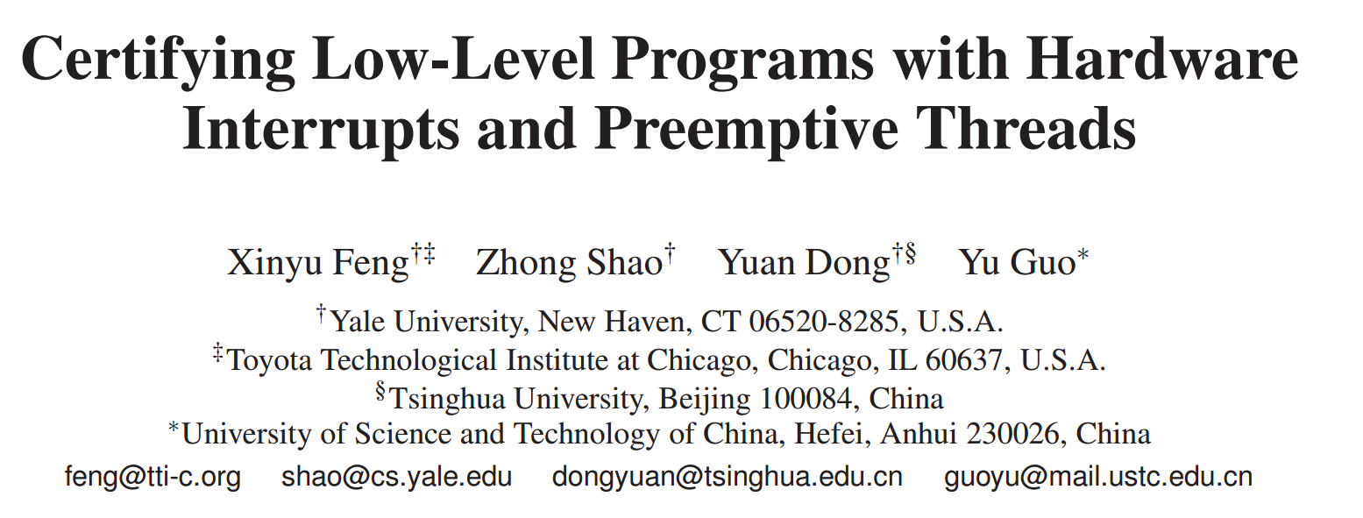

Slide 6
Certifying Low-Level Programs with Hardware Interrupts and Preemptive Threads
主要工作
文中提出了第一个程序逻辑成功地证明涉及中断和并发的低级程序的正确性。
使用所有权转移语义对中断建模
逻辑支持模块化验证：可以像验证顺序代码一样验证线程和处理程序，而不用担心可能的交错。？？？
遵循分离逻辑的局部推理思想，强制在不同线程之间以及线程和中断处理程序之间划分资源。？？？
提出第一个用显式中断处理程序成功形式化并发的机器AIM，统一了抢占式和非抢占式线程模型。

Slide 7
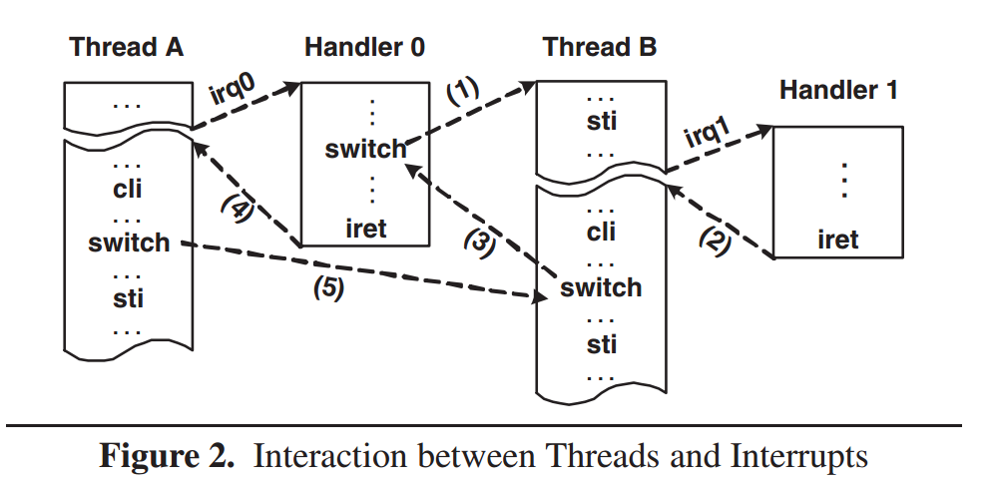
Certifying Low-Level Programs with Hardware Interrupts and Preemptive Threads
背景
传统视角的不足
不对称抢占关系：中断处理线程可抢占普通线程，高优先级抢占低优先级
嵌套中断等复杂行为
不对称的同步：不同与锁，中断可以由一个线程禁用，另一个线程启用。
高优先级可能会被低优先级“中断”：

Slide 8
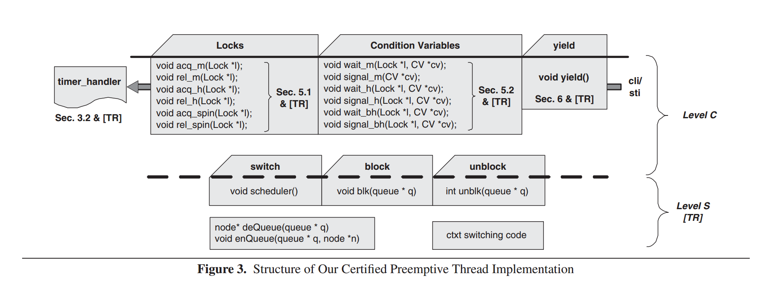
Certifying Low-Level Programs with Hardware Interrupts and Preemptive Threads
抽象机器设计
线性层：三个线程操作原语：switch, block, unblock
并发层：指令sti / cli用于启用/禁用中断

Slide 9
Certifying Low-Level Programs with Hardware Interrupts and Preemptive Threads
所有权转换语义
启发于CSL：there always exists a partition of memory among these concurrent entities, and each entity can only access its own part of memory
即：分区不是静态的，可以通过将内存的所有权在实体间转移，从而在程序执行期间动态调整。
对于上述的cli、sti和线程原语( switch, block, unblock )，并没有使用操作语义，而是根据内存所有权转移对它们的语义进行建模。这种语义完全隐藏了线程队列，从而隐藏了并发实体之间复杂的交错。

Slide 10
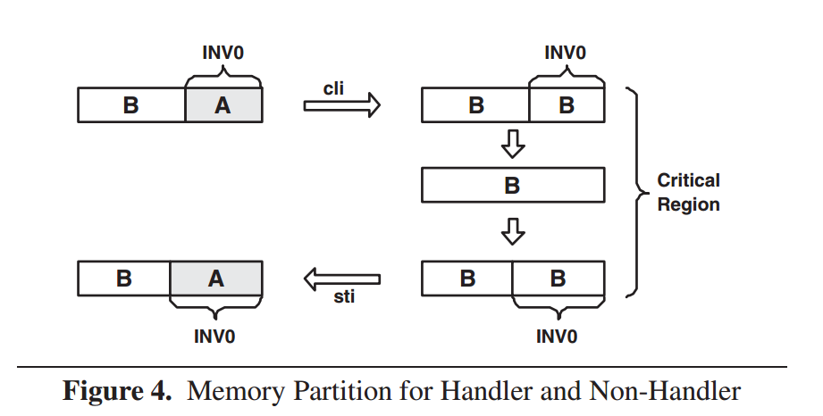
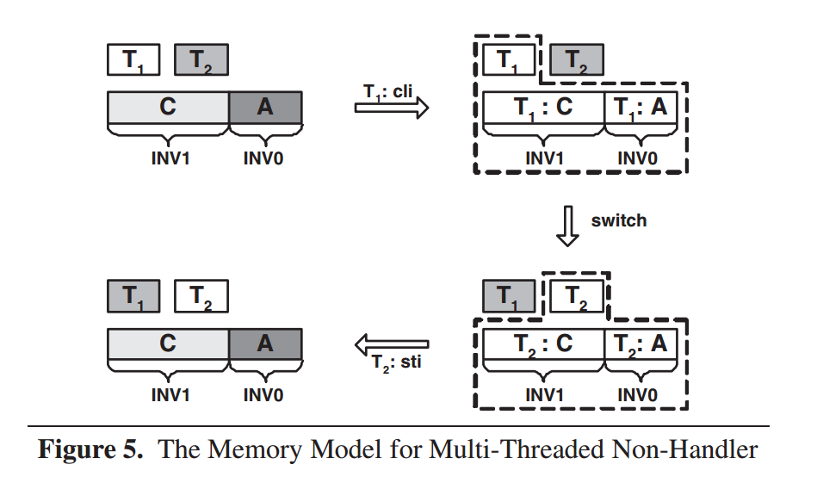
Certifying Low-Level Programs with Hardware Interrupts and Preemptive Threads
所有权转换语义
cli、sti在单/多线程下，以及switch的语义
Notes:
**原语操作前后都需要保证内存所满足的不变式成立

Slide 11
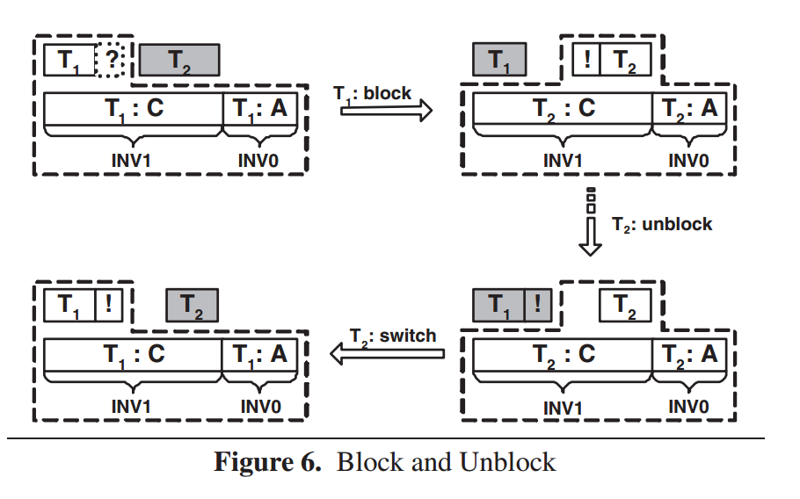
Certifying Low-Level Programs with Hardware Interrupts and Preemptive Threads
所有权转换语义
线程操作原语语义

Slide 12
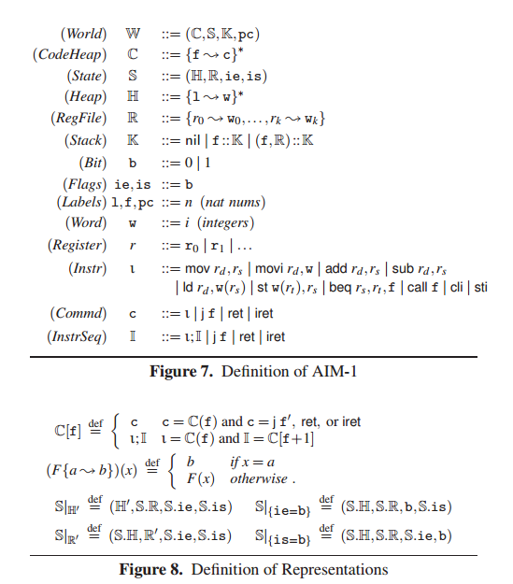
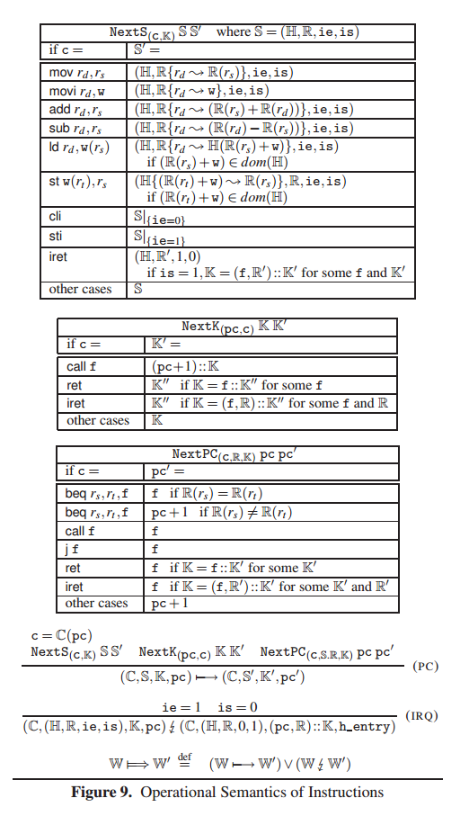
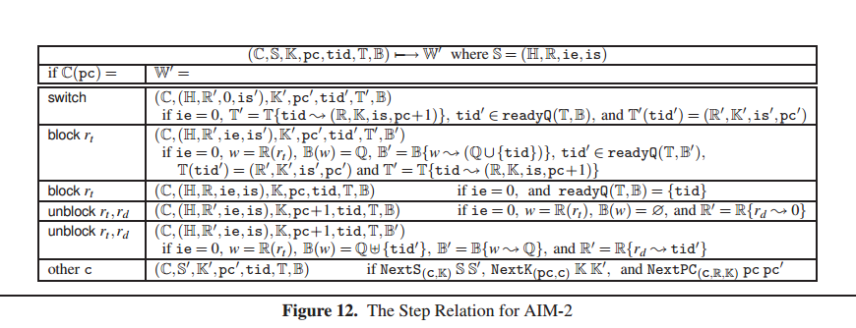
Certifying Low-Level Programs with Hardware Interrupts and Preemptive Threads
AIM(The Abstract Interrupt Machine)语法及语义

Slide 13
Certifying Low-Level Programs with Hardware Interrupts and Preemptive Threads
程序逻辑
规范

Slide 14
Certifying Low-Level Programs with Hardware Interrupts and Preemptive Threads

Slide 15
Certifying Low-Level Programs with Hardware Interrupts and Preemptive Threads

Slide 16
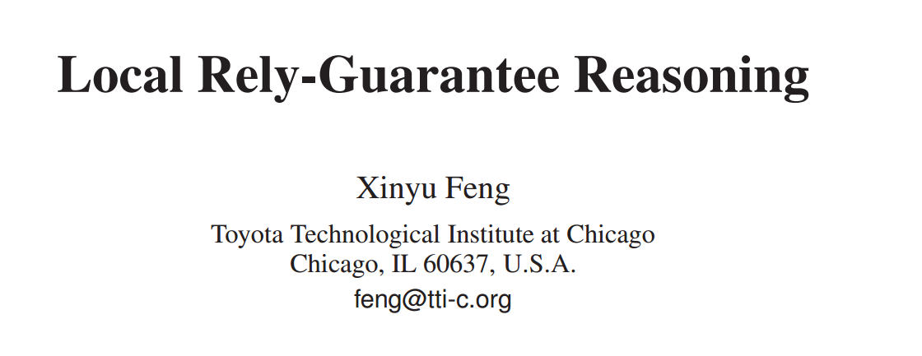

Slide 17
Local rely-guarantee reasoning
主要工作
模块化框架规则，程序规范只需要关于局部变量
加入新的规则（ hiding rule ）， 用于对系统中的其他线程隐藏线程子集共享的资源，不仅提升RG推理的模块化能力，而且支持动态分配资源（ dynamically allocated resources ）的共享

Slide 18
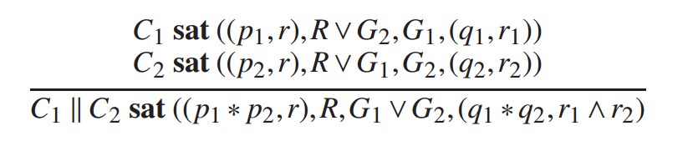
Local rely-guarantee reasoning
背景
RG与CSL的融合：SAGL (Feng et al. 2007)
其中p和q为线程私有资源的前置条件和后置条件，r和r’为共享部分的前置条件和后置条件，Rely/guarantee条件只指定共享部分。

Slide 19
Local rely-guarantee reasoning
背景
RG/CSL/SAGL的不足：
共享资源的不变量很难在不大量使用辅助变量的情况下表示变量值的保存和减少，因此使用CSL很难验证某些细粒度并发程序。
RG和SAGL要求共享资源是全局已知的，一段程序的规范可能会包括没有被这段程序访问的共享数据结构
RG和SAGL无法保证本地线程间共享的资源在编写规范的时候对外部隐藏
不支持动态分配资源（ dynamically allocated resources ）的共享

Slide 20

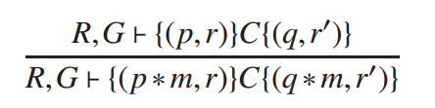
Local rely-guarantee reasoning
LRG(Local rely-guarantee )
改进1：
将分离合取引入动作(actions / 即transitions)类似于分离逻辑中的分离连接p∗p’， R∗R’ (或G∗G’)表示两个子动作R和R’(或G和G’)发生在程序状态的不相交部分上。
而用于私有资源的更简单的框架规则，在SAGL中支持的，在我们的逻辑中也是合理的。
Notes:
**We use R,G |-{(p,r)}C{(q,r‘)} to represent the old judgment C sat ((p,r),R,G,(q,r‘))
框架规则说：我们可以用局部规范(（p,r), R，G,（q,r‘））来验证C。当C在不同的上下文中使用m指定的额外共享资源执行时，可以得到C满足“更大”的规范，而无需重新进行证明。
在RG中稳定性检查引起的组合性问题在这里不再是一个问题，因为我们可以证明（在某些约束下）如果r相对于R是稳定的，m相对于R‘是稳定的，则r∗m相对于R ∗ R’是稳定的，（一个动作a是由一个精确的不变量I限定的）。

Slide 21
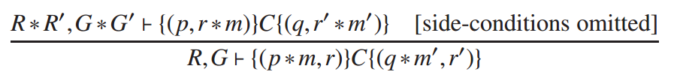
Local rely-guarantee reasoning
LRG(Local rely-guarantee )
改进2：
为了允许线程子集隐藏本地共享资源，引入了一个新的隐藏规则（hiding rule）
Notes:
该规则表示，如果由m和m‘指定的资源在C内部本地共享，并且在资源上的动作由R’和G‘指定，我们可以将其视为私有并将R’和G‘隐藏在依赖/保证条件中，以便对外部世界不可见。尽管该规则只将部分共享资源转换为私有资源，并且不会在前置和后置条件中隐藏其存在，但它确实对其他线程隐藏了资源，因为依赖/保证条件是线程之间的接口。
同时也解决了问题四，动态分配资源的共享通常遵循C0;(C1||C2)的模式。新的资源由C0分配，然后由C1和C2共享。由于它们在C0开始时是未知的，所以我们不能在全局R和G中指定它们。我们的新规则允许我们在C1||C2之外的R和G中不指定它们。

Slide 22
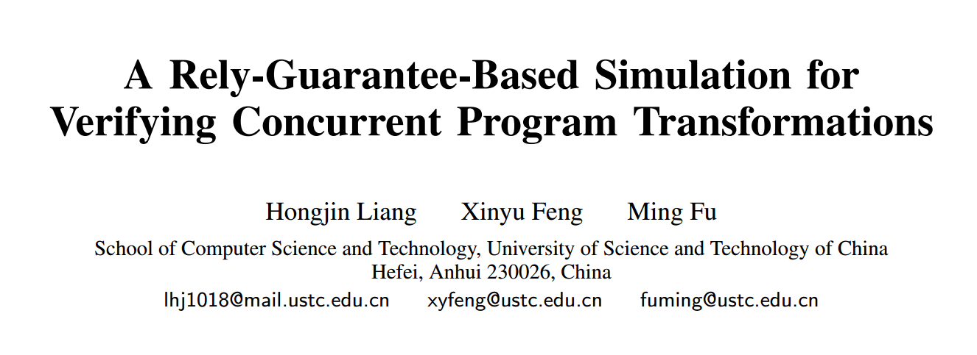

Slide 23
A Rely-Guarantee-Based Simulation for Verifying Concurrent Program Transformations
主要工作
文章提出了一种基于依赖保证的仿真（RGSim），用于并发程序转换（transformations）的组合验证。
RGSim通过依赖/保证条件对并发程序之间的模拟进行参数化，指定程序与其环境之间的交互。
基于仿真技术，RGSim只专注于比较外部可观察的行为（例如，I/O事件），给相关程序的实现中提供了相当大的余地。
提出了一组关系推理规则来描述和证明并发
第一次正式证明Boehm等并发垃圾收集算法的正确性。

Slide 24
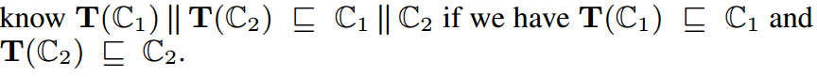
A Rely-Guarantee-Based Simulation for Verifying Concurrent Program Transformations
背景
目标：并发程序中可组合的精化关系：
当前问题：
顺序程序的精化失去了并行组合性
并发程序执行轨迹考虑了所有的环境执行情况，这个假设太强，导致精化关系有很好组合性的情况下牺牲了通用性。
源程序和目标程序使用不同的语言使得转换正确性的表述更加困难。
观察者角度问题（外部观察者只观察到I/O）

Slide 25

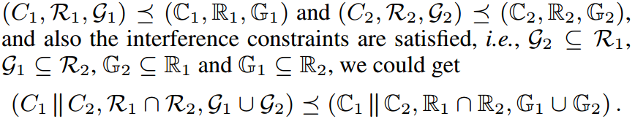
A Rely-Guarantee-Based Simulation for Verifying Concurrent Program Transformations
RGSim(Rely-Guarantee-based Simulation)
本文在目标程序和源程序之间提出了一种基于依赖保证的仿真（RGSim） ，其关于外部可观察事件建立了一个弱模拟。
参数化了两个层次的依赖/保证条件并将其加入仿真关系中
表示C在环境R下的执行并不比C‘在环境R’下的执行表现出更多的可观察行为，并且C和C‘的状态转换分别满足G和G’。
只要线程只与行为良好的环境组合在一起，那么 RGSim就是可组合的：

Slide 26
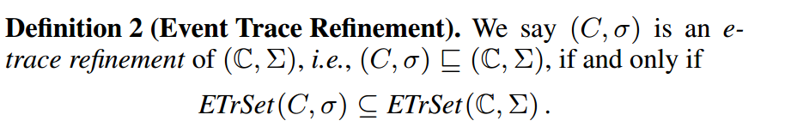
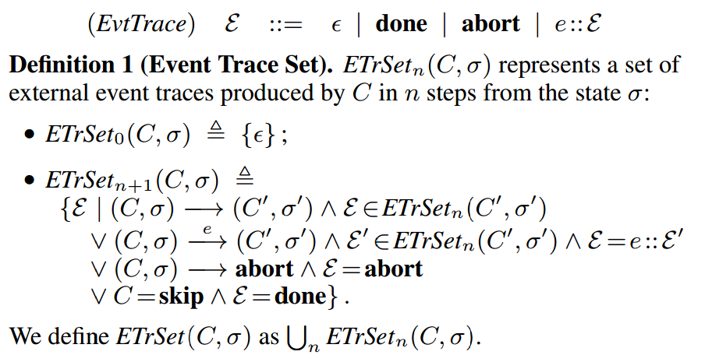
A Rely-Guarantee-Based Simulation for Verifying Concurrent Program Transformations
基于事件轨迹的精化关系：
**However, it is not compositional w.r.t. parallel compositions.
Notes:
左：目标代码（低级代码)
右：源代码（高级代码）

Slide 27
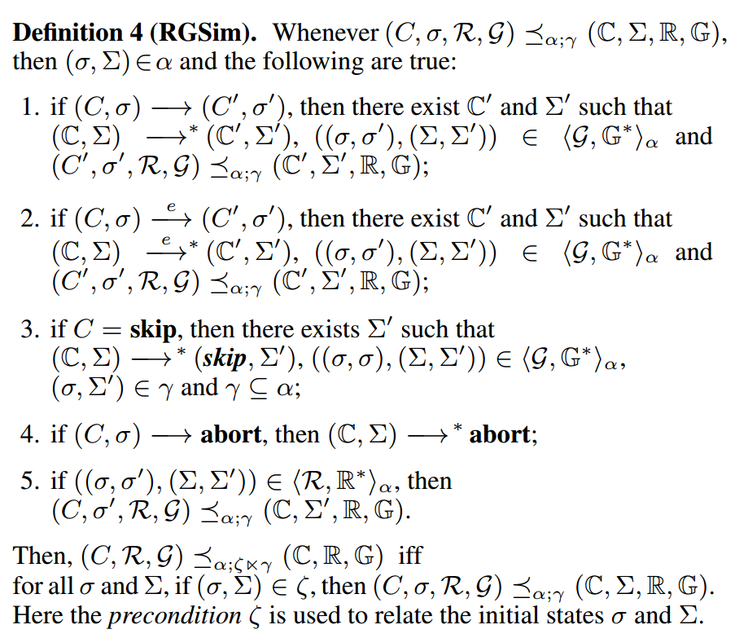
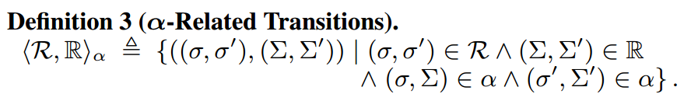
A Rely-Guarantee-Based Simulation for Verifying Concurrent Program Transformations
RGSim
定义具体的模拟（精化）关系
1.没有可观察事件时：
2.有可观察事件时：
3.执行结束时：
4.执行出错终止时：
5.外部环境改变状态时：
证明了关于e-trace refinement可靠
Notes:
在仿真的基础上，通过前置条件ζ隐藏状态，从而只定义程序间的RGSim关系。
**前提条件和最终状态关系不弱于步进不变量。

Slide 28

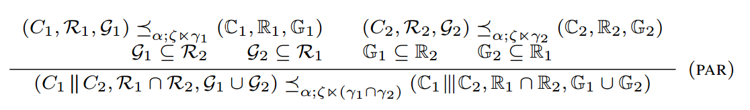
A Rely-Guarantee-Based Simulation for Verifying Concurrent Program Transformations
RGSim并行规则
与RG中类似，需要定义初始状态关系在环境中的稳定性：
即当ζ最初成立并且R和R’*执行相关动作时，结果状态仍然满足ζ。
并行组合性：
Notes:
在每个推断规则处，前、后置条件在环境干扰下的稳定性为隐式条件

Slide 29
A Rely-Guarantee-Based Simulation for Verifying Concurrent Program Transformations
RGSim确保目标程序保留了源程序的安全属性（包括部分正确性），但允许将一段终止的源程序转换为具有无限静默步骤的目标程序。（例如，在锁被持有但从未被其他线程释放的时候，低级程序永远被阻塞）。证明终止行为需要在并发中进行动态证明（例如，证明没有死锁），这将作为未来的工作。

Slide 30
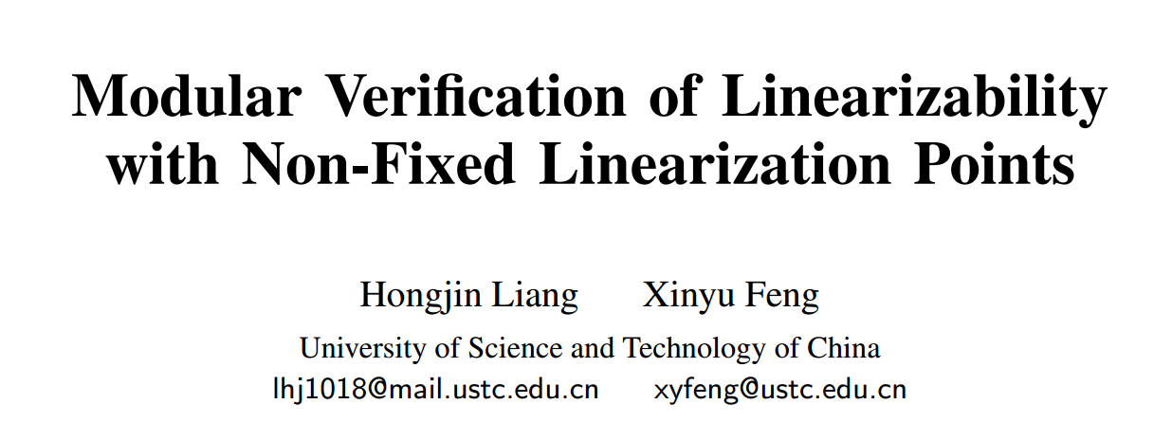

Slide 31
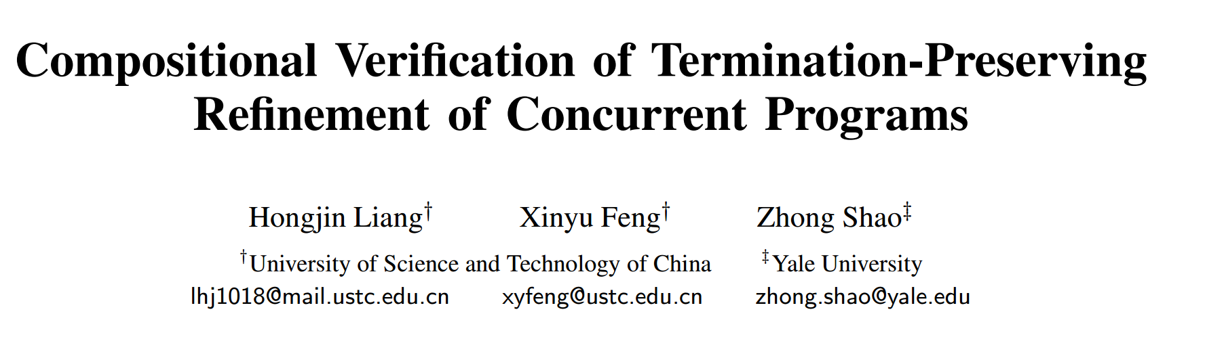

Slide 32
Compositional Verification of Termination-Preserving Refinement of Concurrent Programs
主要工作
文章提出了一种新的仿真技术，建立了保留终止属性的精化，并且具有并行组合性。
提出了新的依赖/保证条件，用一个布尔值来扩展它们，该标记指示状态更新是否可以让线程或其环境进行更多操作，从而指定线程与其环境之间对终止属性的干扰

Slide 33
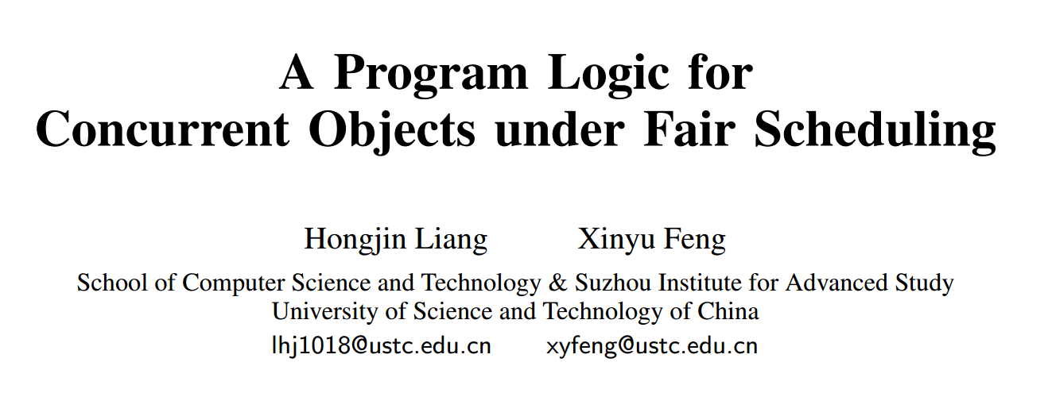

Slide 34
A Program Logic for Concurrent Objects under Fair Scheduling
主要工作
文章提出了一种新的RG风格的推理逻辑LiLi（ Linearizability and Liveness ），适用于公平调度下的并发对象，这是第一个将线性(linearizability)、无饥饿和无死锁验证统一在一个框架中的程序逻辑。
将影响线程进程的环境干扰分为阻塞(blocking)和延迟(delay)两类，又通过参数化的规范提供了一个统一的程序逻辑和推理规则。
提出了两种新的机制，明确动作(definite actions )和分层令牌(stratified tokens)，分别对阻塞(blocking)和延迟(delay)进行推理。
通过同时验证线性性和进程，我们可以为并发对象提供进程感知的抽象（？？？）
用此逻辑来验证使用粗粒度同步的简单对象，包括TAS锁、票据锁和各种队列锁。
Notes:
**线性化性保证了并发操作的结果与某个顺序的顺序执行是等价的，而这个顺序还必须与操作实际完成的时间相符。

Slide 35
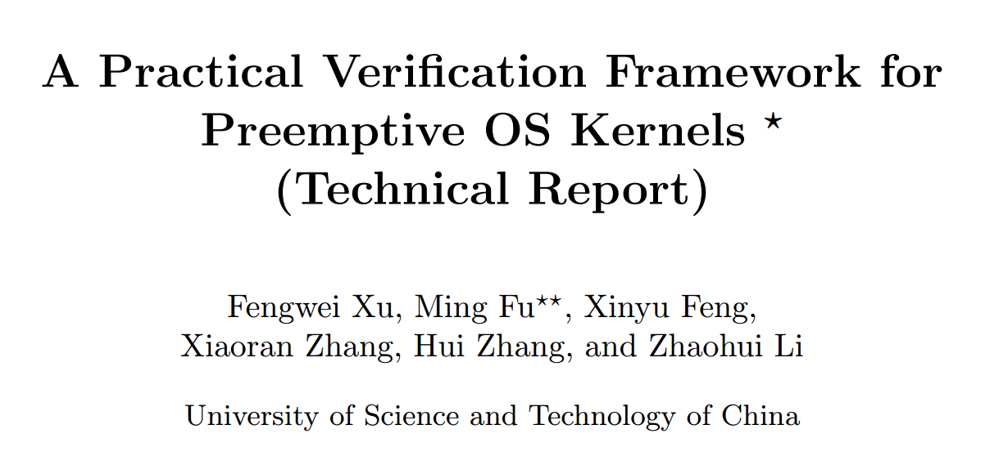

Slide 36
A Practical Verification Framework for Preemptive OS Kernels
主要工作
文章提出了一种抢占式操作系统内核的验证框架，并给出了该框架在微处理器和微控制器的商用抢占式实时多任务内核μC/OS-II关键模块验证中的应用。
将实现和规范之间的上下文精化(contextual refinement)作为正确性，验证了操作系统内核api。
提供了一种简单的建模语言来编写内核原语规范。
提出了一种程序逻辑，支持多级嵌套中断和可配置的调度器，并使用关系断言扩展并发分离逻辑，用于并发内核程序的精化验证。
框架适用于c语言的一个实际子集，并应用于验证μC/OS-II的定时器中断处理程序、调度程序和四种同步机制：消息队列、邮箱、信号量和互斥锁。
指定并验证了μC/OS-II的优先反转自由（PIF）。

Slide 37
A Practical Verification Framework for Preemptive OS Kernels
背景
x86中断机制。。。。
μC/OS- II是由Micrium开发的商用抢占式实时多任务操作系统内核。内核有6000多行C代码和300多行汇编代码，允许固定数量的任务，多级中断和基于优先级的抢占调度。μC/OS-II是为微处理器和微控制器开发的，不支持虚拟内存。它已被部署在许多现实世界的安全关键应用中，包括航空电子设备（例如，火星好奇号漫游者）和医疗设备。
Notes:
CPU有一个标志位IF，表示是否启用中断。cli/sti指令清除/设置该位以禁用/启用中断。

Slide 38

A Practical Verification Framework for Preemptive OS Kernels
概述
上下文精化
操作系统内核的正确性需要在所有上下文A的情况下都保证了O精化O’：
[[_]]代表可见行为的集合

Slide 39
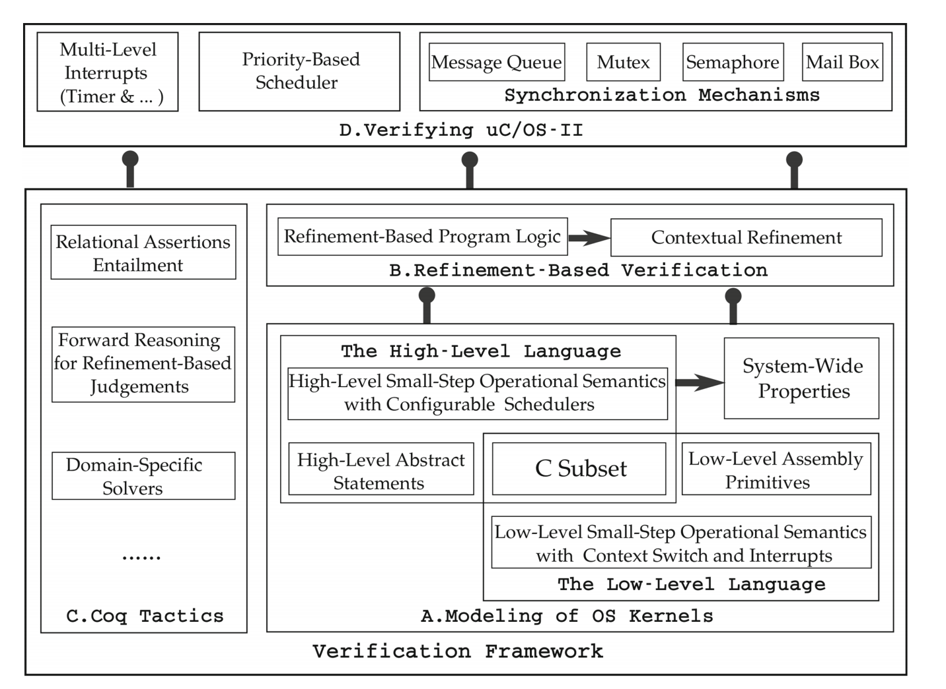
A Practical Verification Framework for Preemptive OS Kernels
概述
验证框架

Slide 40
A Practical Verification Framework for Preemptive OS Kernels
OS内核建模
低层语言
应用程序的语言：C语言的一个子集，包括函数调用（可以调用用户函数，也可以调用高层和低层内核中的API）、指针操作（指针算术除外）、数组、结构体、位操作等。
操作系统内核的语言：用汇编原语进行扩展后的C语句，将内核中的汇编代码封装为原语。

Slide 41
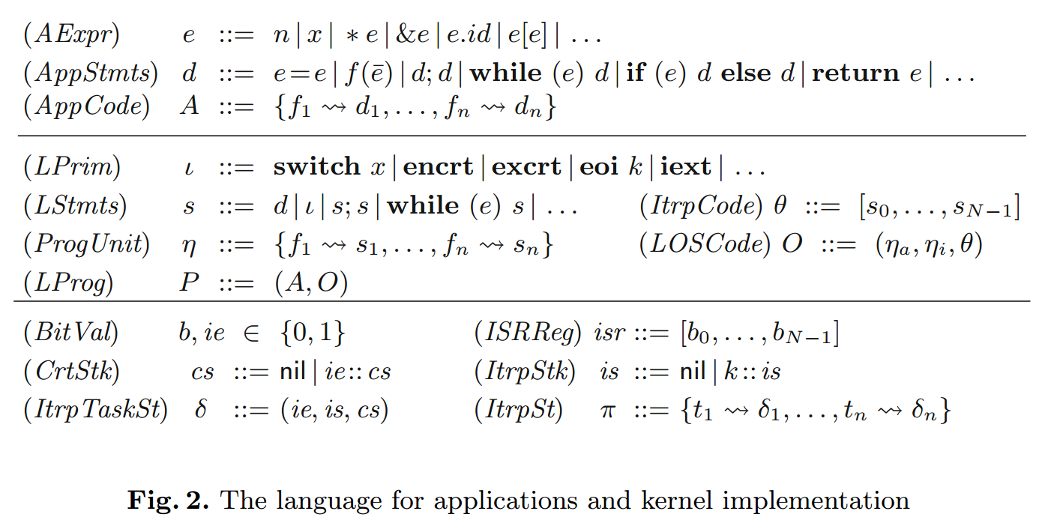
A Practical Verification Framework for Preemptive OS Kernels
OS内核建模
低层语言

Slide 42
A Practical Verification Framework for Preemptive OS Kernels
OS内核建模
低级操作语义

Slide 43
A Practical Verification Framework for Preemptive OS Kernels
OS内核建模
高级规范语言

Slide 44
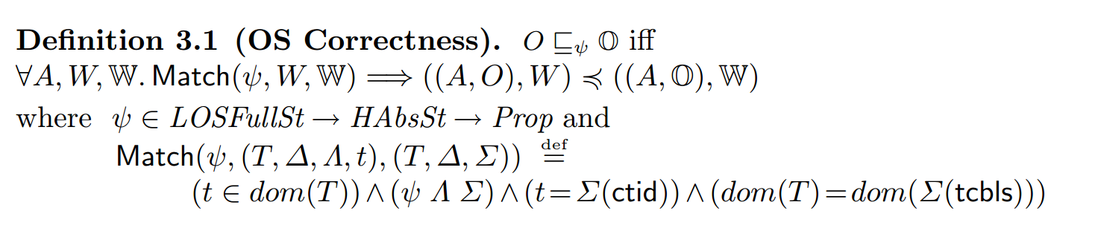
A Practical Verification Framework for Preemptive OS Kernels
OS内核建模
OS正确性
Notes:
**约束Match要求：(1)初始W和W具有相同的任务池T和客户端状态Δ；(2)当前任务t在T中；(3)低层次核态Λ和高级抽象态满足ψ；(4)低层次和高层次当前任务相同；(5)抽象TCB列表中的任务集应与底层任务池中的任务集相同。

Slide 45
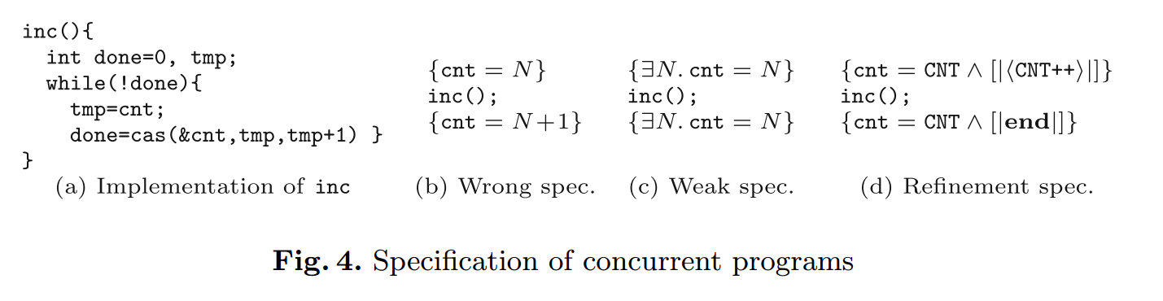
A Practical Verification Framework for Preemptive OS Kernels
用于精化验证的关系型程序逻辑
对于并发程序，精化建立了比传统Hoare三元组更强的函数正确性。文章提出了一种csl风格的关系型程序逻辑来进行精化验证，使用关系断言来证明实现与其规范之间的精化。同时遵循CSL中的所有权转移语义来解释多级硬件中断。
关系型推理和并发精化验证：

Slide 46
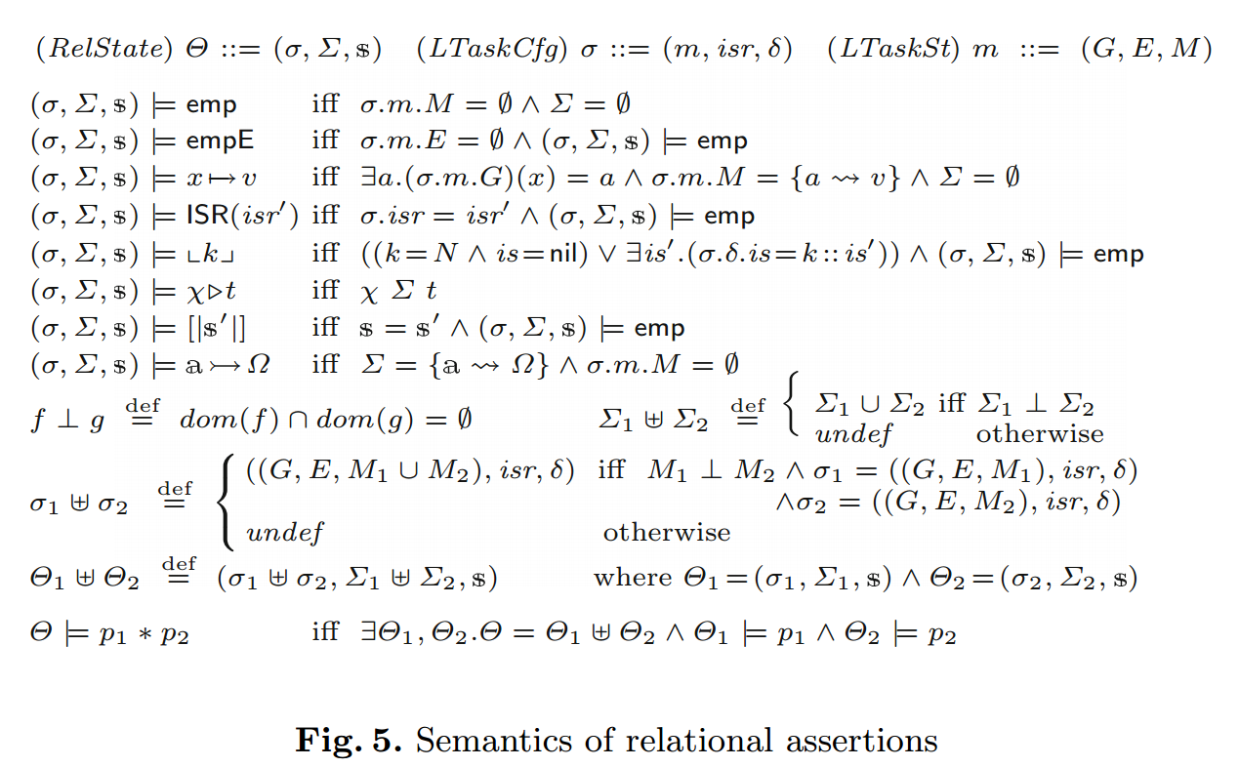
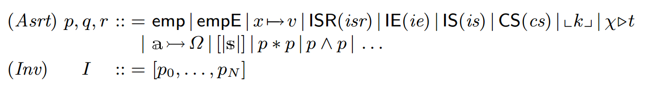
A Practical Verification Framework for Preemptive OS Kernels
OS内核的精化证明
关系型断言将具体内核状态、抽象内核状态和抽象语句联系起来。
语法和语义：

Slide 47
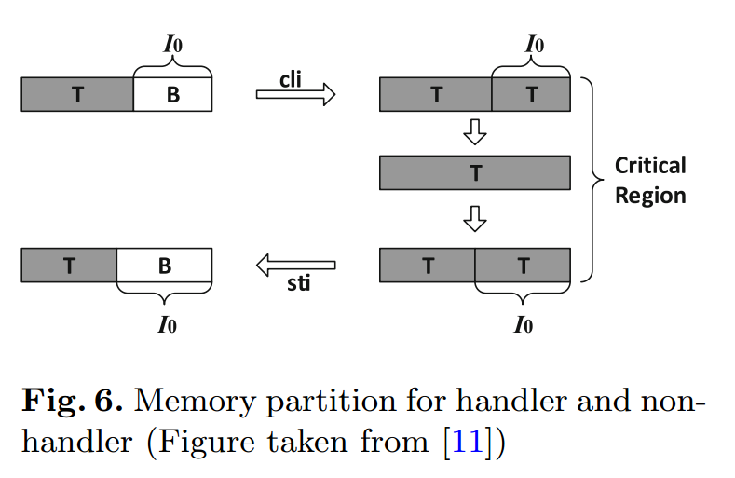

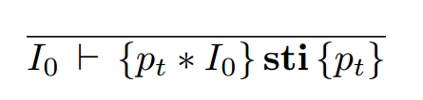
A Practical Verification Framework for Preemptive OS Kernels
OS内核的精化证明
所有权转换语义下的一级中断
Notes:
图中显示了当只有一个任务和单级中断时的逻辑内存模型。
由于中断处理程序可以抢占任务，我们让处理程序首先保留所需的内存（表示为块B）。如果中断被启用，B必须保持公开可用。然后任务只能访问剩下的部分（块T）。我们用灰框来表示任务的局部资源。任务禁用中断（cli）实际上是将B的所有权从public转移到task-local。相应地，sti将块从task-local转换为public，因此任务不能再访问它。

Slide 48
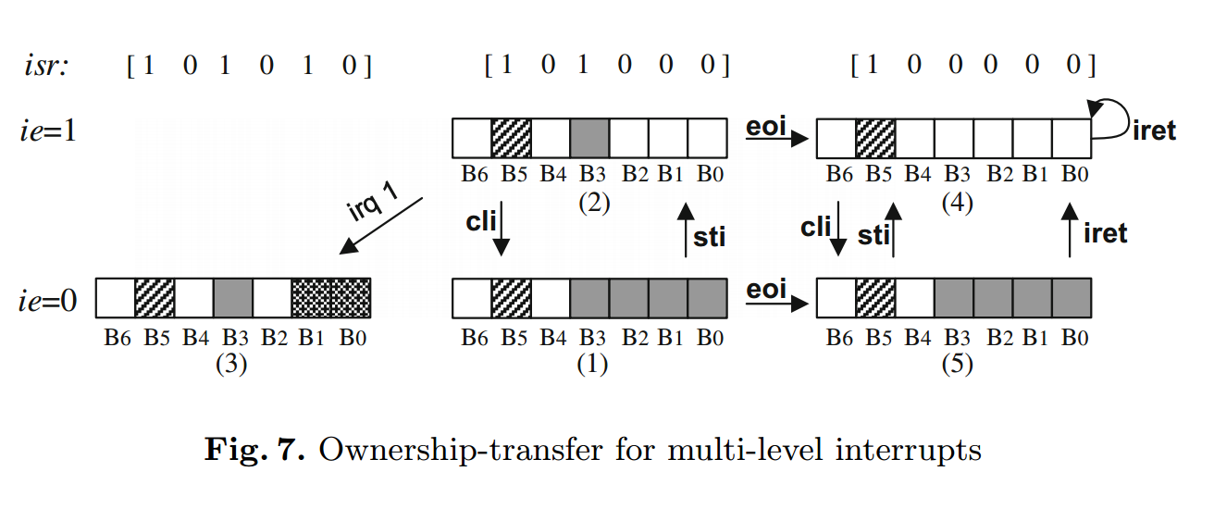
A Practical Verification Framework for Preemptive OS Kernels
OS内核的精化证明
所有权转换语义拓展到多级嵌套中断

Slide 49
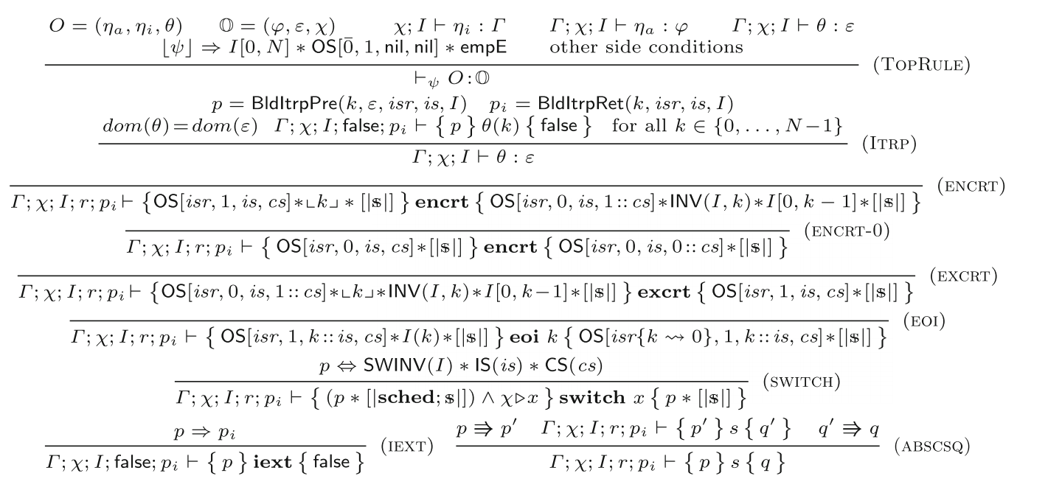
A Practical Verification Framework for Preemptive OS Kernels
OS内核的精化证明
推断规则
Notes:
首先为底层代码中的内部函数ηi提供一个规范Γ，并为内核状态提供一系列不变量I。然后证明了底层内核中的内部函数、API实现和中断处理程序分别满足它们的规范（TopRule规则第一行中的最后三个前提）。每个分量的证明都带有抽象调度器规范χ和不变量I。该规则还要求ψ确保初始状态满足不变量I[0， N]，中断相关状态被正确初始化，初始局部变量环境为空。

Slide 50
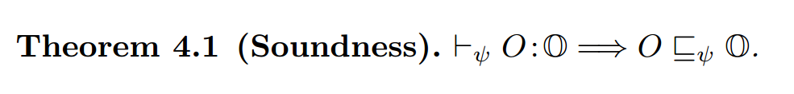
A Practical Verification Framework for Preemptive OS Kernels
OS内核的精化证明
可靠性

Slide 51
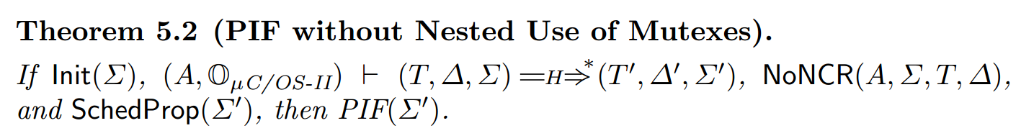
A Practical Verification Framework for Preemptive OS Kernels
证明优先级反转
μC/OS-II的互斥锁采用简化的优先级上限协议实现。当证明它满足PIF时，文章找到了一个反例，表明除非没有嵌套的互斥体使用，否则PIF不能得到保证。通过添加无嵌套互斥锁的假设，证明μC/OS-II中的互斥锁符合我们的PIF定义（考虑任务的原始优先级，忽略动态改变任务优先级的算法的影响）。

Slide 52
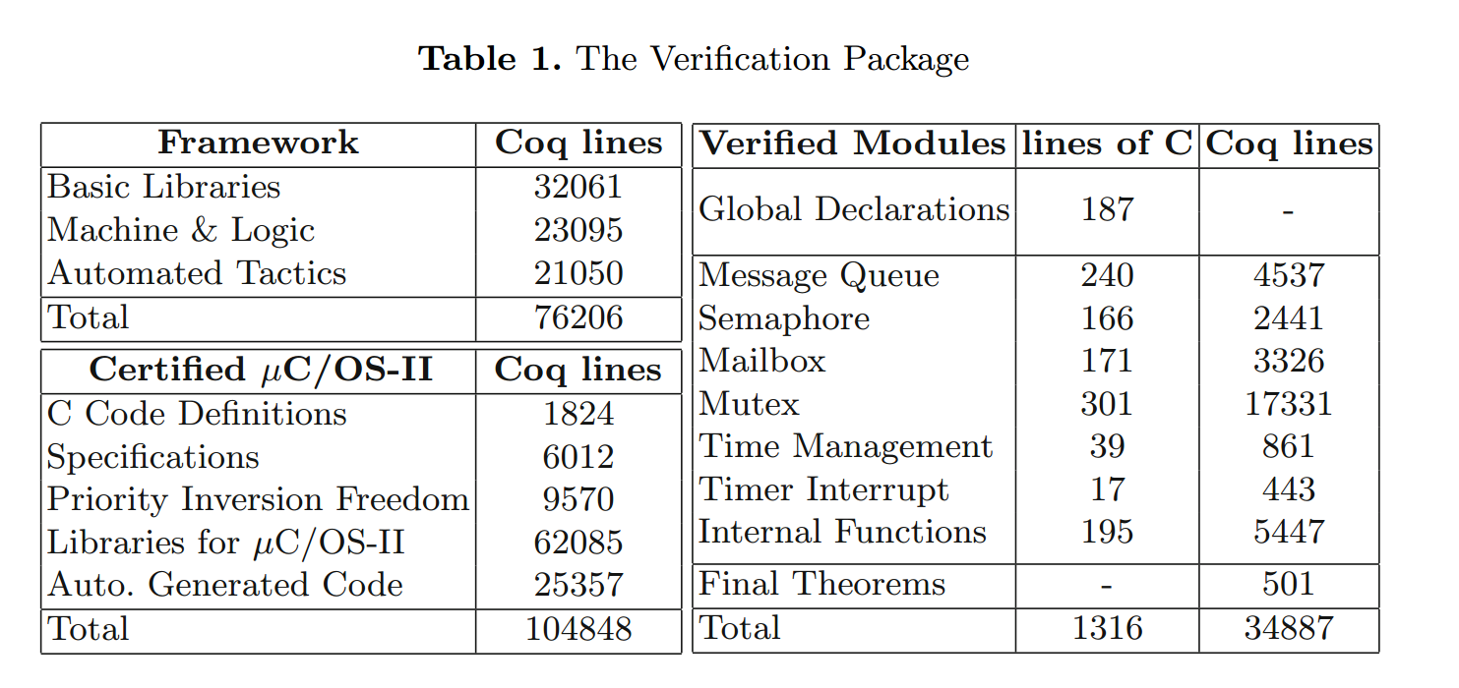
A Practical Verification Framework for Preemptive OS Kernels
验证µC/OS-II
文章验证μC/OS-II V2.52的关键模块（大约1300行C代码，不包括注释和空行，对应于原格式约3250行），包括调度程序、定时器中断处理程序、互斥锁、消息队列、邮箱、信号量和时间管理，涵盖了63%的常用api和内部函数。

